Slide 1
Муниципальное бюджетное дошкольное образовательное учреждение Детский сад №175 «Непоседы» комбинированного вида
Проект «Есть такая профессия…»
Воспитатели группы: Халиева Т.М.
Сенченко Т.Г.

Slide 2
Цель:
Формирование у дошкольников активной гражданской позиции и патриотизма.

Slide 3
Задачи:
Приобщать детей к культурно-историческому наследию своего народа.
Развивать словарь по теме.
Воспитывать чувство гордости и уважения к родным и близким людям, к ветеранам, принимавшим участие в сражениях за Родину.

Slide 4
Актуальность:
Патриотическое воспитание дошкольников – это целенаправленный, систематический, планомерный процесс взаимодействия воспитателя, воспитанников и родителей. Он направлен на формирование у детей патриотического сознания, чувства любви к родному дому, семье, городу, родной природе, культурному достоянию своего народа, толерантного отношения к представителям других национальностей, уважительного отношения к защитникам Отечества, традициям государства.

Slide 5
Проблема:
Современные дети разделены во времени с непосредственными участниками Великой Отечественной войны несколькими поколениями. Каждое следующее поколение знает о войне все меньше и меньше. Нашим детям все сложнее понять значимость этого праздника; значение многих слов, понятий, связанных с ВОВ; сложно представить все тягости, сложности, страх того времени. Да и многие родители о Великой Отечественной Войне знают лишь поверхностно. Поэтому и возникает необходимость в такой работе, которая поможет нашим детям проникнуться тем временем, теми впечатлениями и переживаниями. Очень важно систематизировать знания детей о праздновании дня Победы, поведать в полной мере о страданиях людей того времени, которые пережили все тяготы войны. Грамотно донести суть происходившего во времена ВОВ и вызвать в маленькой душе чувство гордости, сострадания, почитания, патриотизма. Патриотическое чувство не возникает само по себе. Это результат длительного, целенаправленного воспитательного воздействия на человека, начиная с самого детства. Дать детям представление, что патриотизм-это любовь не только к своей Родине и близким, но это и любовь к своему городу, улице, детскому саду, к своим друзьям. Хочется, как можно раньше сформировать у детей представление об истории своей Родины, народа. Воспитание чувства патриотизма у детей старшего дошкольного возраста является одной из важнейших задач нашего общества. Дети, начиная с дошкольного возраста, страдают дефицитом знаний о родном крае, стране, мало знают о подвиге русского народа в борьбе с фашизмом в годы Великой Отечественной войны (героях, городах-героях, значимых событиях, военной технике, литературных произведений о ВОВ, причинах возникновения праздника, способах увековечивания памяти жертвам и участникам Великой Отечественной войны).

Slide 6
Работа с родителями:
«ГЕРОЙ В МОЕЙ СЕМЬЕ»
Подготовить короткий рассказ и фотографию о членах семьи - участниках или свидетелях ВОВ, тружениках тыла воинах российской армии. Подготовка документальных материалов из семейных архивов.

Slide 7
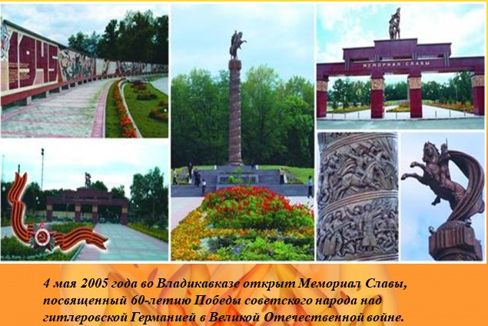
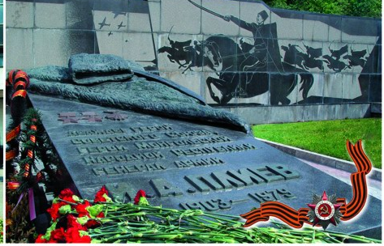
Память огненных лет

Slide 8
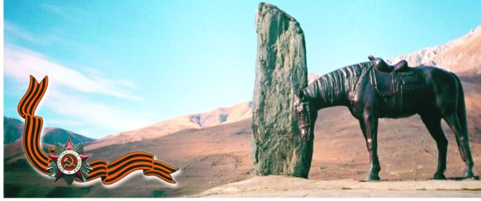
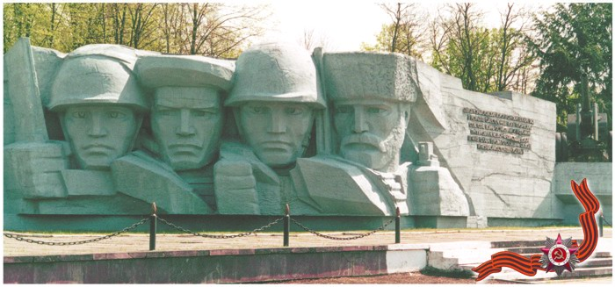

Slide 9
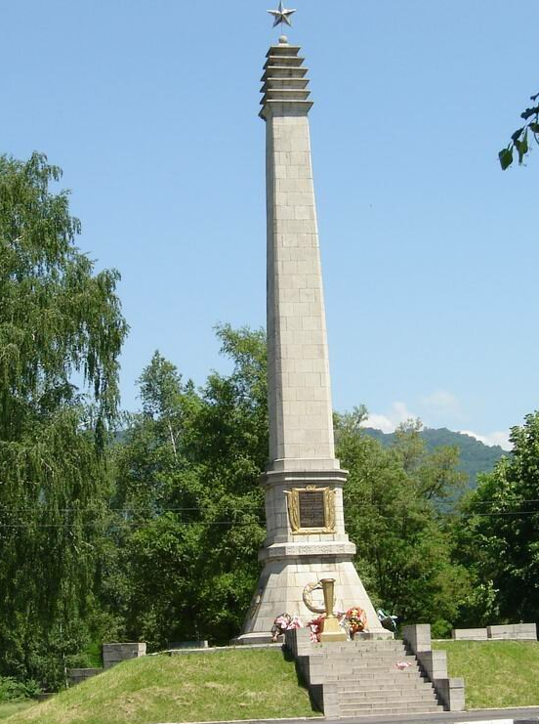
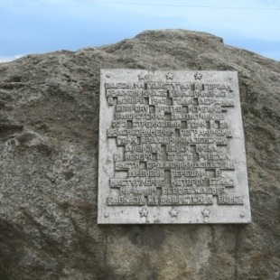
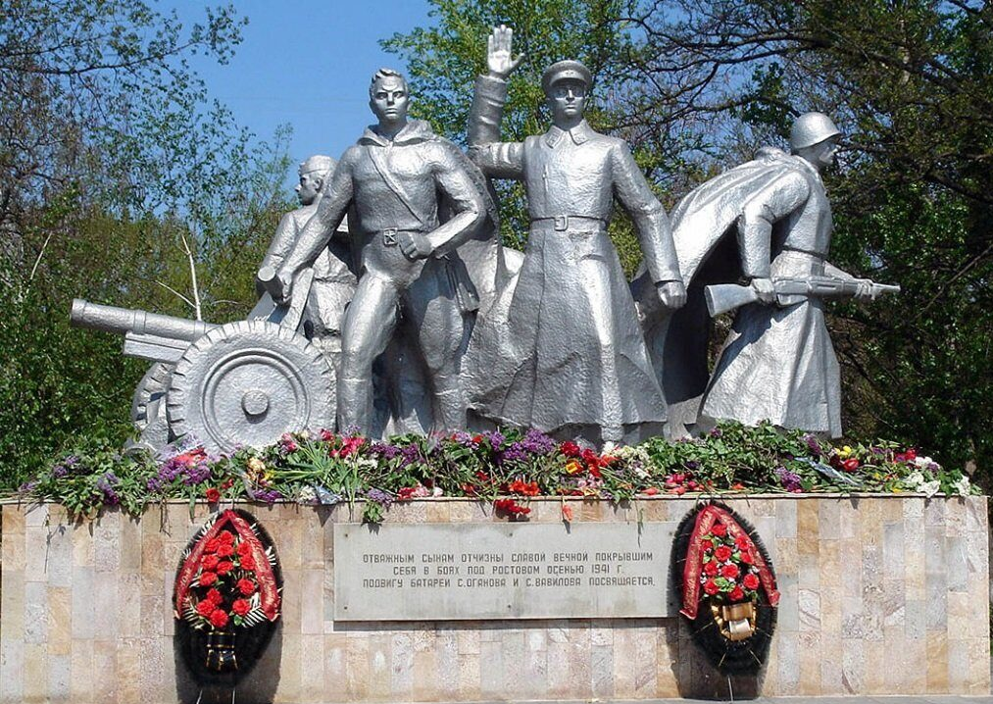
Памятный камень Рубеж обороны Владикавказа установлен на месте, откуда в 1942 г. советские войска начали наступление. Именно у стен Владикавказа, в тяжелейшем для нашей страны 1942 году, была выиграна, после разгрома немцев под Москвой, первая из ключевых битв Великой Отечественной войны - битва за Кавказ

Slide 10
Герои - земляки

Slide 13
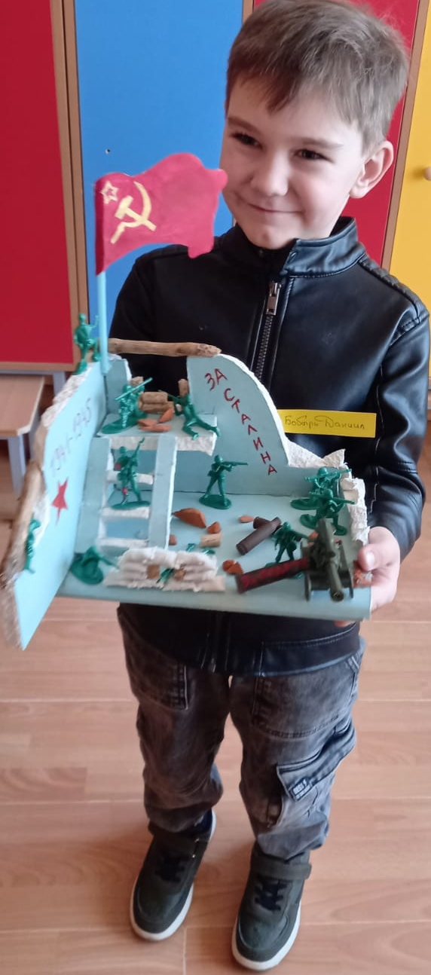
Выставка работ детского творчества «Салют, Победы!»

Slide 14
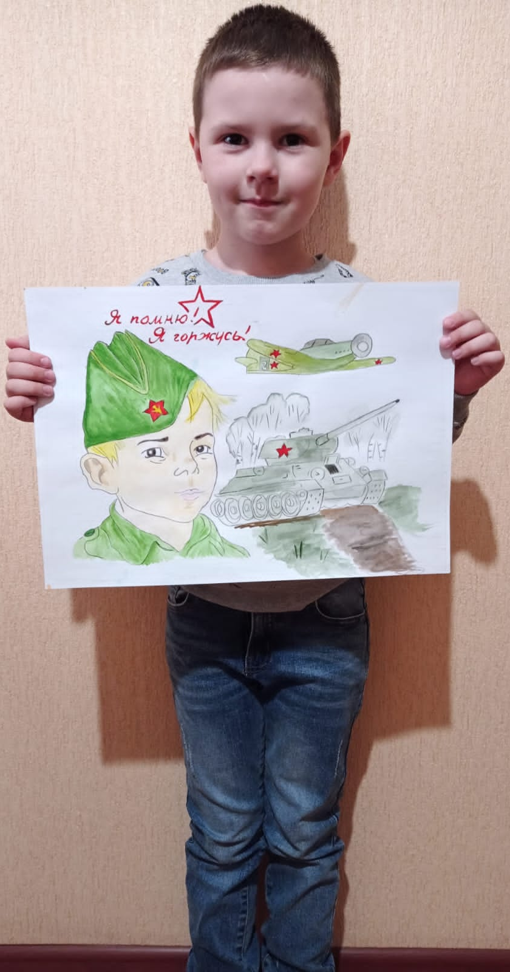

Slide 15
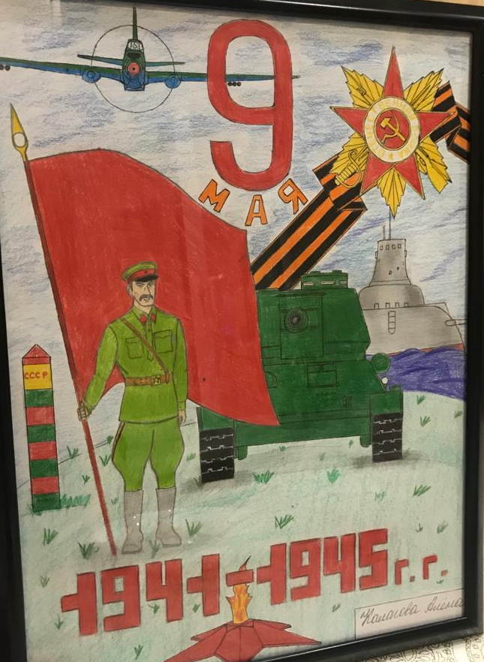

Slide 16
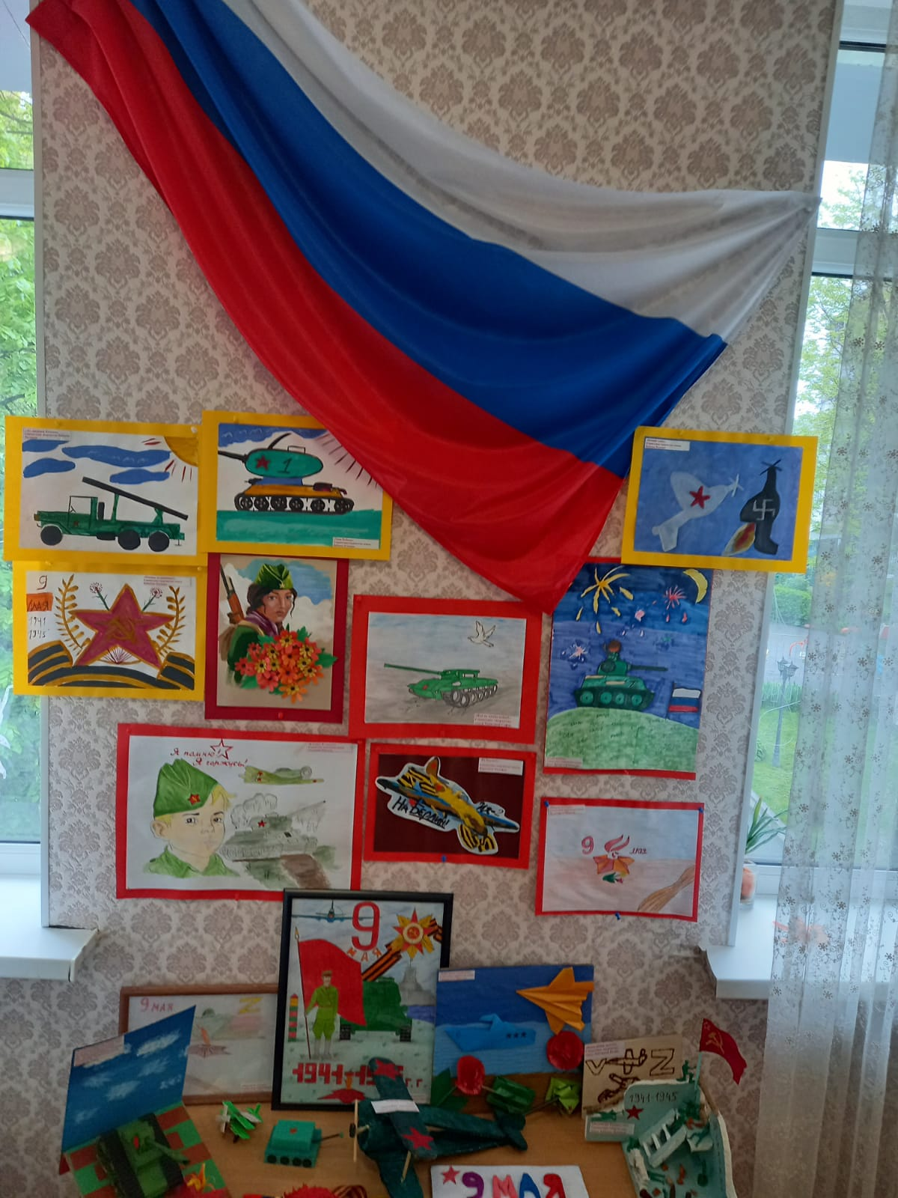
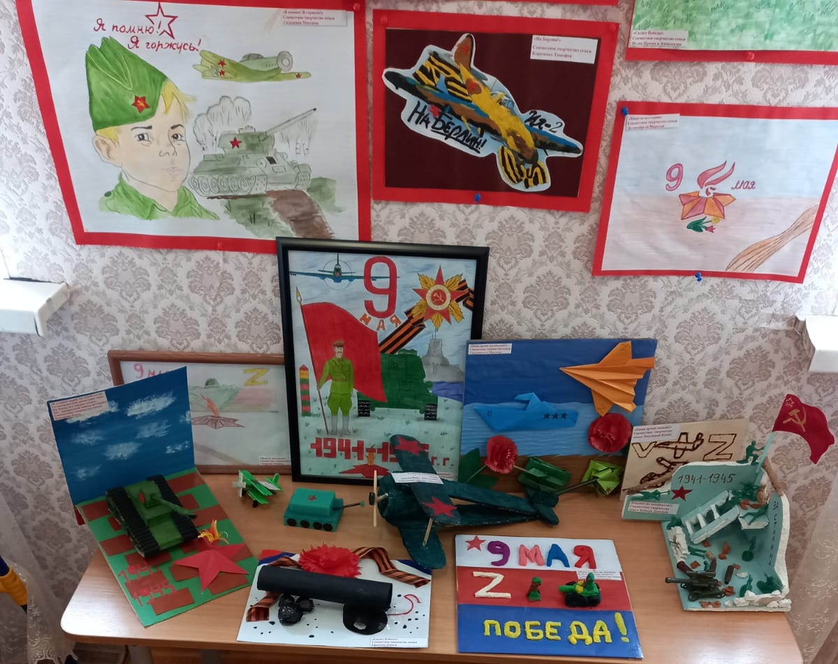
Мини – музей группы

Slide 17
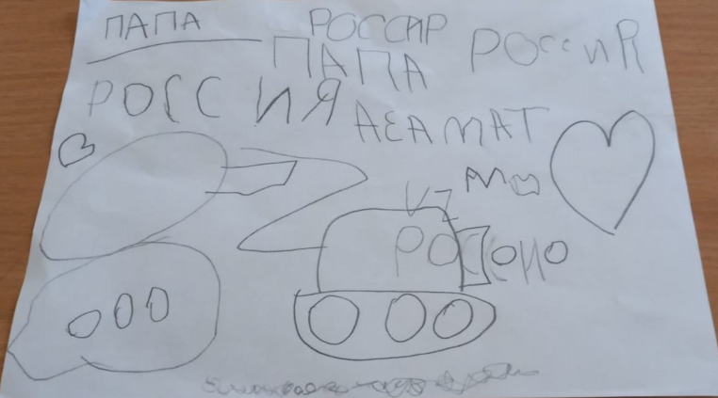
Детские письма воинам российской армии

Slide 19
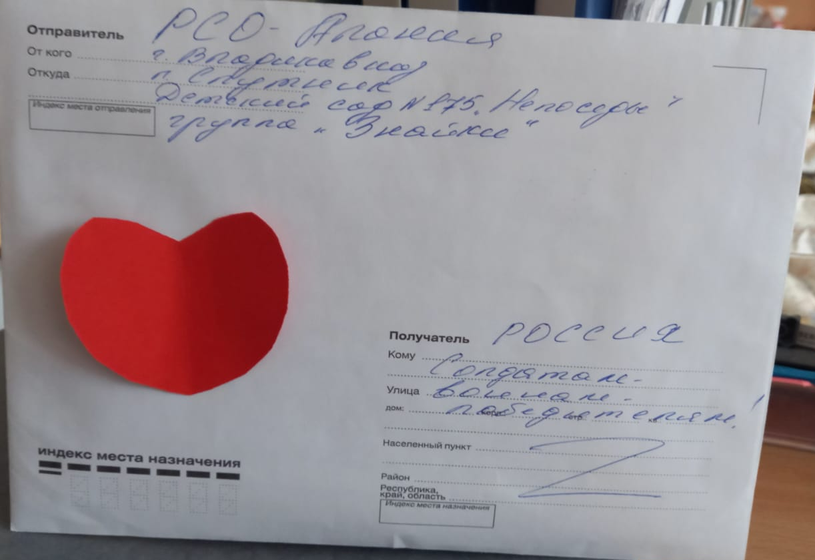
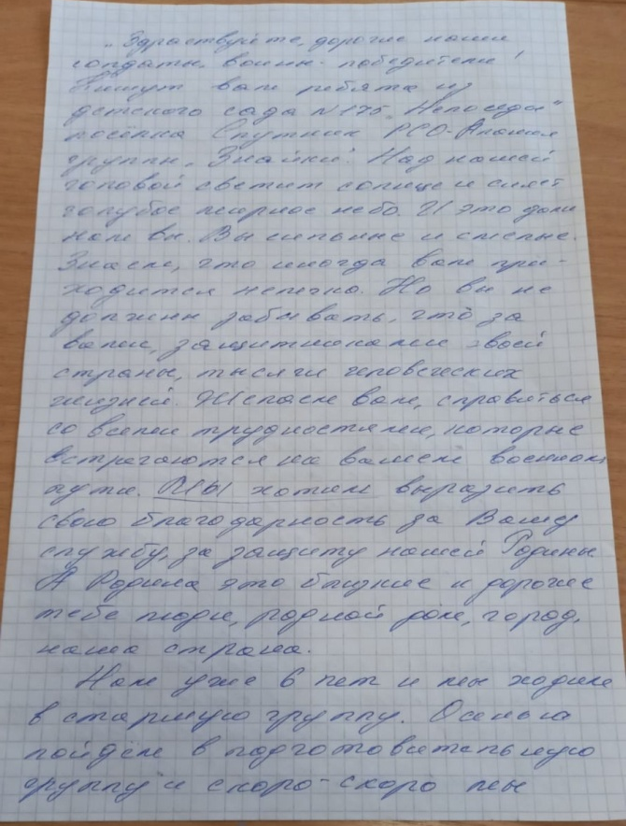
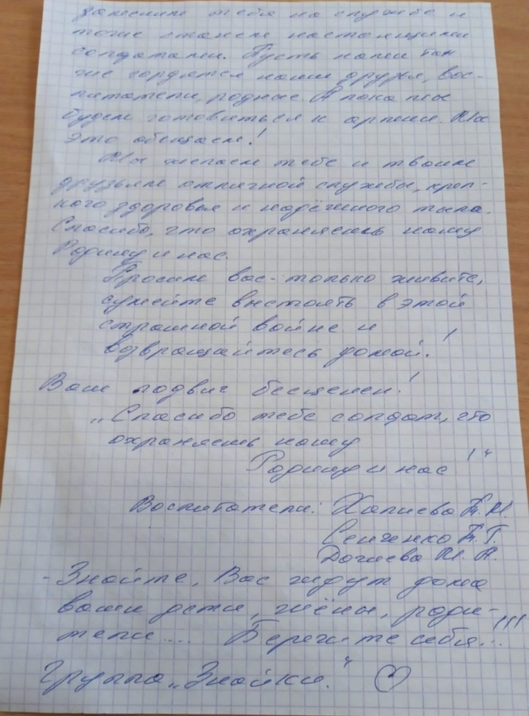

Slide 20
«Есть такая профессия…»

Slide 22
Помним, гордимся!

